Slide 1
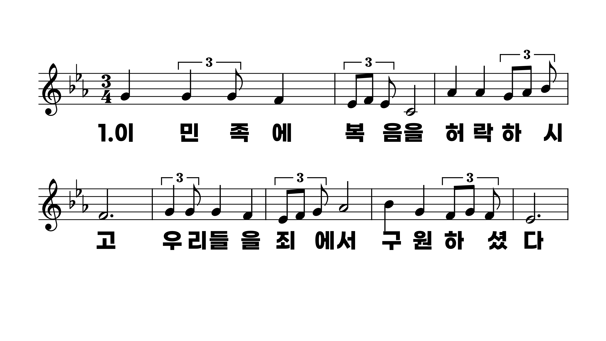
583장 이 민족에 복음을
1.이민족에복
2.한반도의수
3.오대양과육

Slide 2
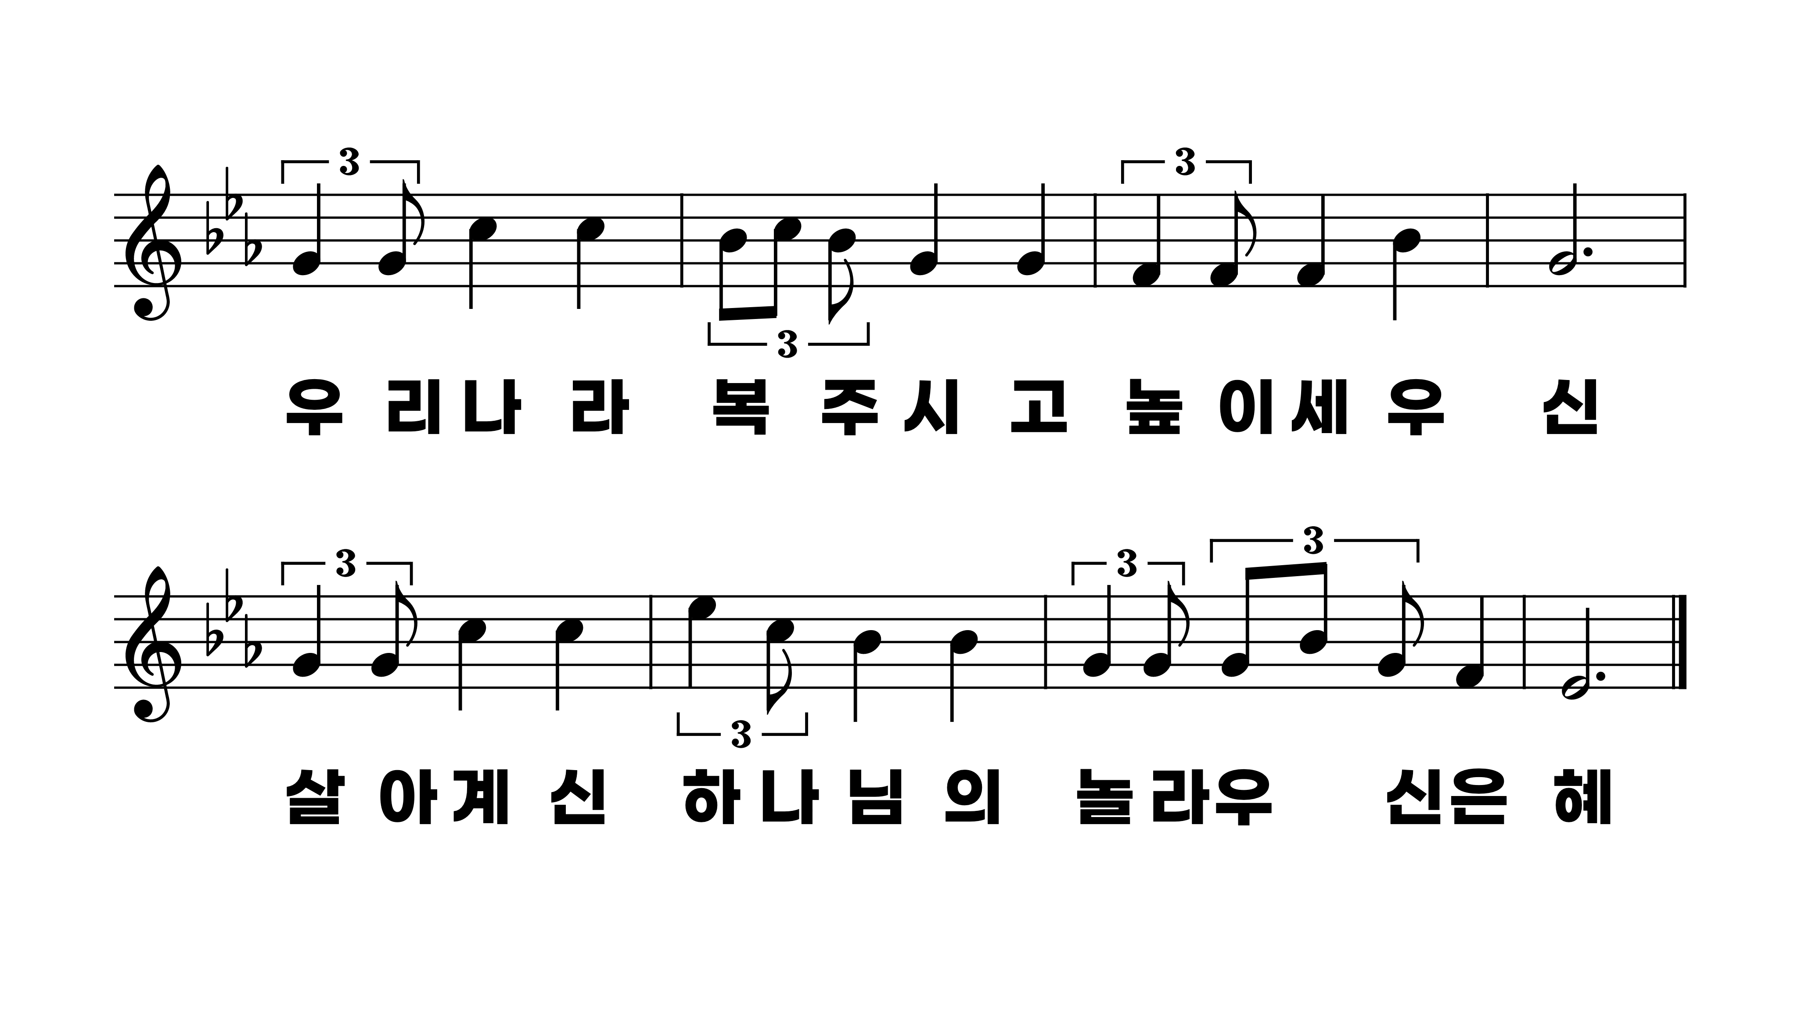
583장 이 민족에 복음을
1.이민족에복
2.한반도의수
3.오대양과육

Slide 3
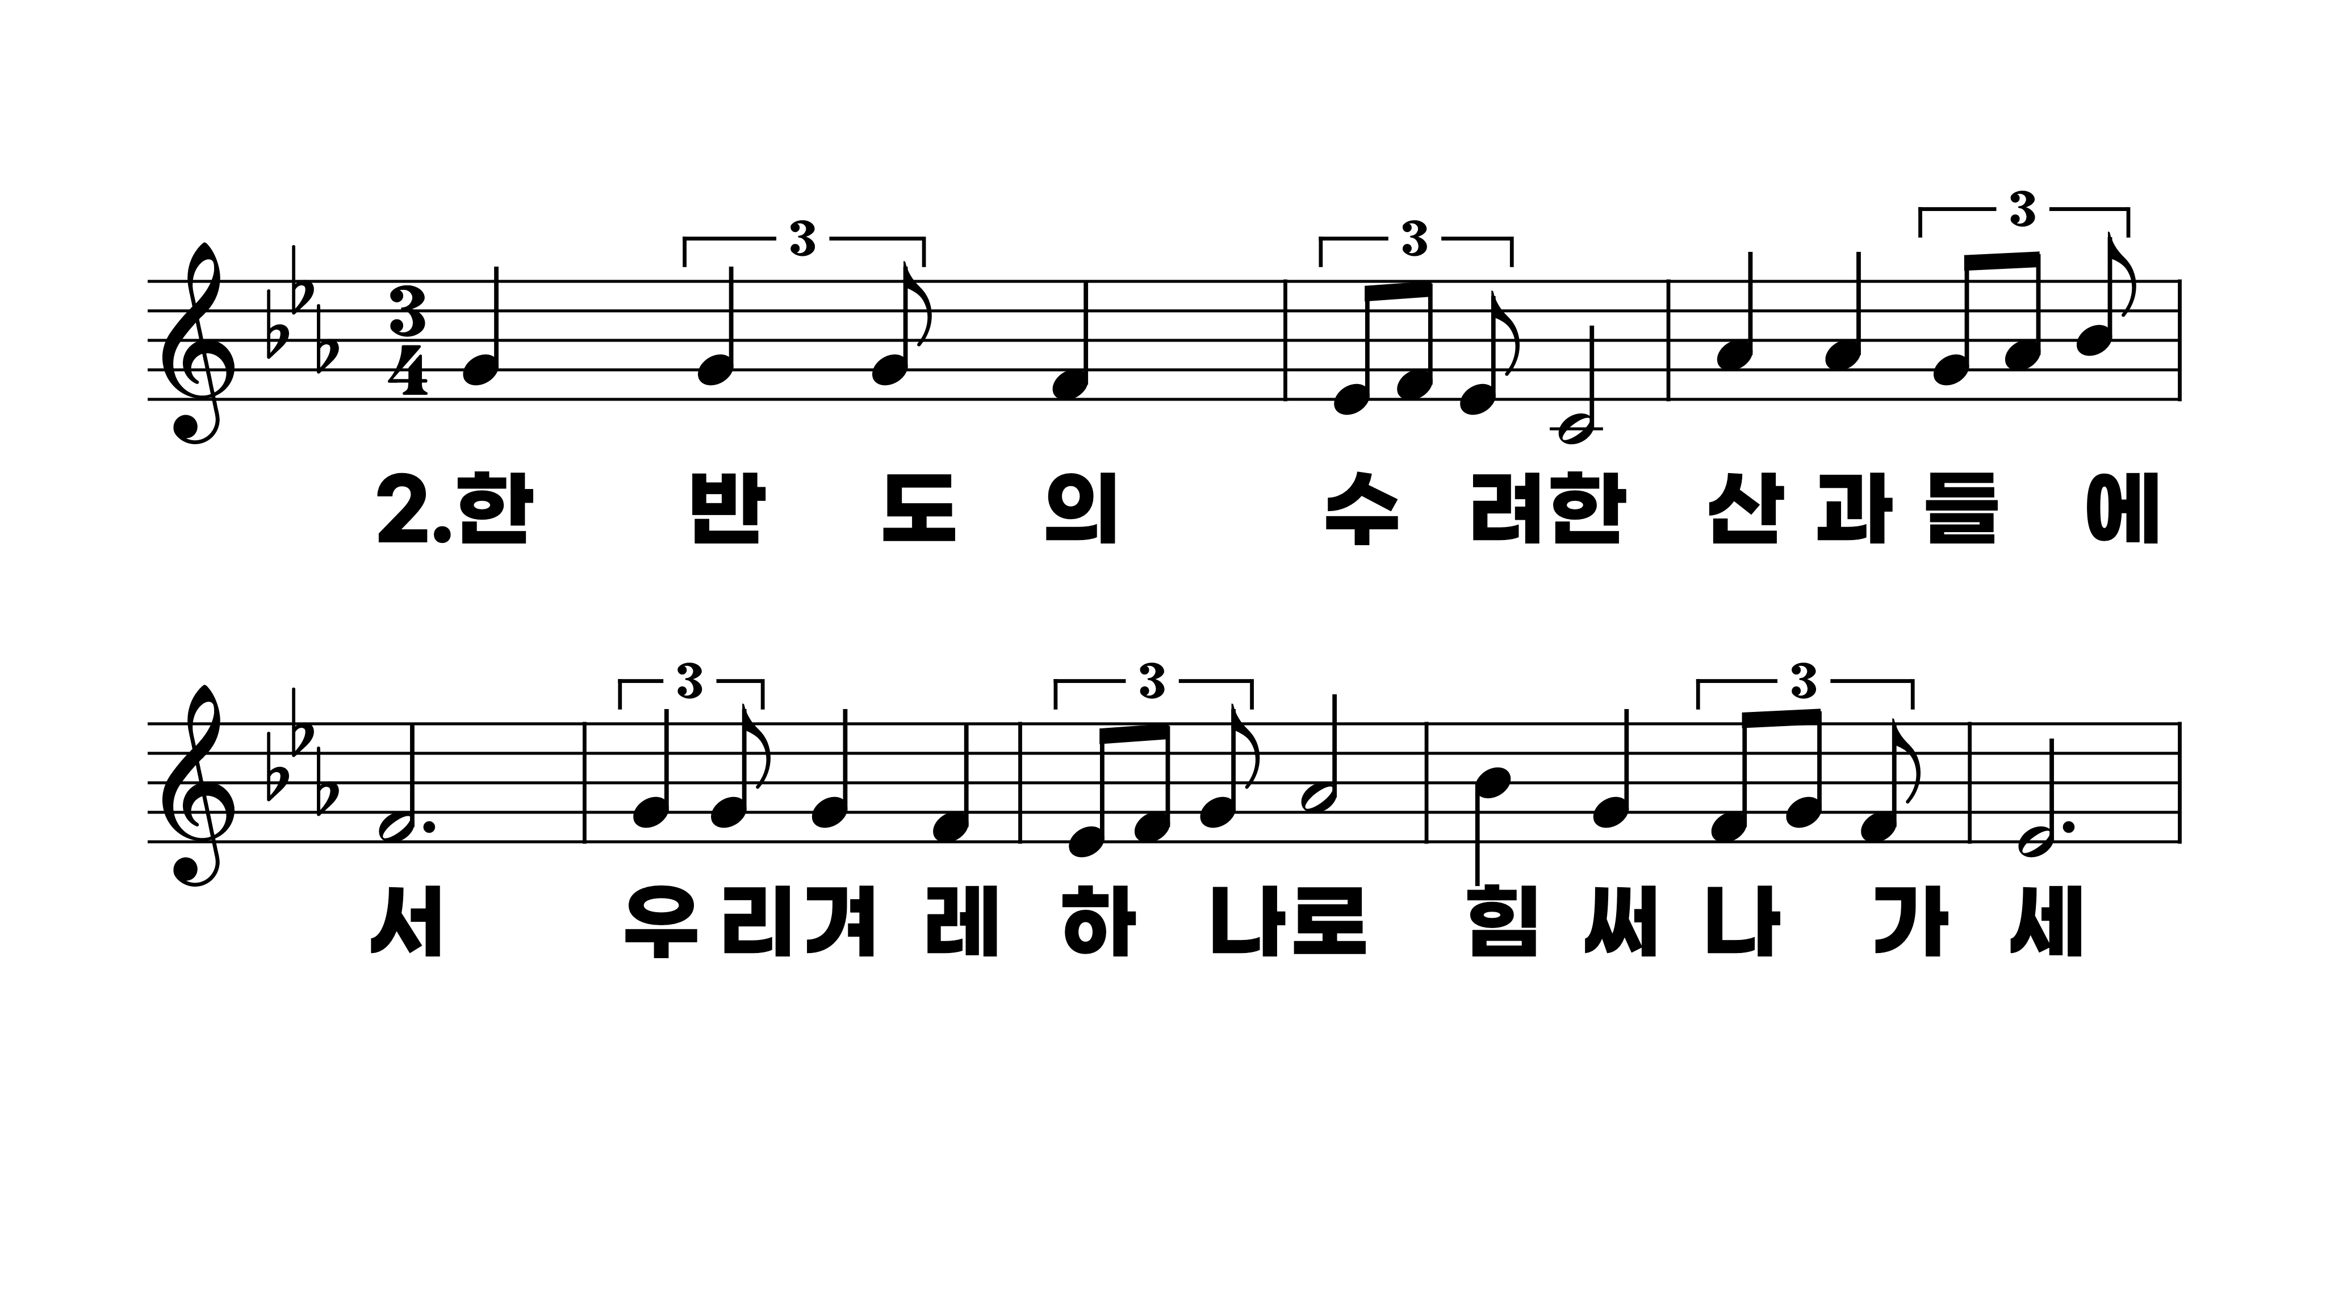
583장 이 민족에 복음을
1.이민족에복
2.한반도의수
3.오대양과육

Slide 4
583장 이 민족에 복음을
1.이민족에복
2.한반도의수
3.오대양과육

Slide 5
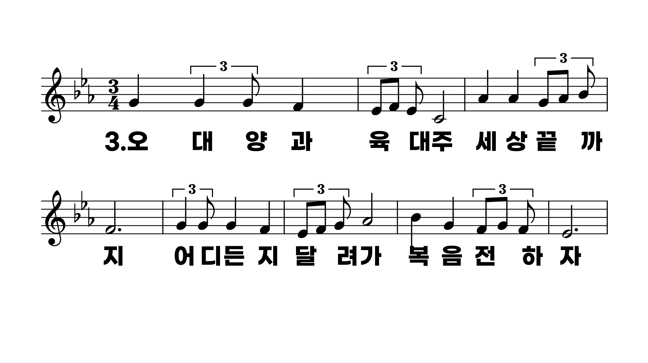
583장 이 민족에 복음을
1.이민족에복
2.한반도의수
3.오대양과육

Slide 6
583장 이 민족에 복음을
1.이민족에복
2.한반도의수
3.오대양과육

